Slide 1
Τα λογικά αγγλικά ως γλώσσα προγραμματισμού για το δίκαιο και την ηθική
Μια πιο φιλική προς τον άνθρωπο γλώσσα υπολογιστών για το μέλλον
Robert Kowalski with Jacinto Davila Galileo Sartor

Slide 2
Μια πιο φιλική προς τον άνθρωπο γλώσσα υπολογιστών για το μέλλον
Λογικά Αγγλικά
συντακτική ζάχαρη για καθαρή Prolog
εμπνευσμένη εν μέρει από τη γλώσσα των καλά γραμμένων νομικών κειμένων
ευανάγνωστη χωρίς καμία τεχνική κατάρτιση στη λογική, την πληροφορική ή τα μαθηματικά
επεξηγήσιμη
ενσωματώνει δεοντικές και άλλες λειτουργίες
όχι απαραίτητα εύκολη στη συγγραφή.

Slide 3
Η Prolog σε πολλές φυσικές γλώσσες
https://legalmachinelab.unibo.it/logicalenglish/p/subset.pl https://legalmachinelab.unibo.it/logicalenglish/p/subset-prolog.pl https://legalmachinelab.unibo.it/logicalenglish/p/sousensemble.pl https://legalmachinelab.unibo.it/logicalenglish/p/subconjunto.pl https://legalmachinelab.unibo.it/logicalenglish/p/cittadinanza_ita.pl https://legalmachinelab.unibo.it/logicalenglish/p/cittadinanza_ita-scasp.pl https://legalmachinelab.unibo.it/logicalenglish/p/family-scasp.pl

Slide 4
Απαγορεύονται όλες οι συναντήσεις με ανεμβολίαστα άτομα, εκτός αν είναι δικαιολογημένες.
Συνήθη Αγγλικά
Απαγορεύεται η συνάντηση
εάν ένα άτομο παρίσταται στη συνάντηση και το άτομο είναι ανεμβολίαστο η συνάντηση θα τερματιστεί.
Λογικά Αγγλικά
Έχει απαγορευτεί(M)
:- παρευρίσκεται(P, M), ανεμβολίαστοι(P), μη(τερματιστεί(M)).
Prolog

Slide 5
μεταβλητές
παρουσιάζονται με “a” ή “an”
συμπέρασμα
Εφόσον συνθήκες
A meeting is prohibited
if a person attends the meeting and the person is unvaccinated and it is not the case that
the meeting is excused.
αρνητικές προϋποθέσεις για εξαιρέσεις
Χωρίς πληθυντικό αριθμό
Χωρίς αντωνυμίες

Slide 6
Οι δεοντικές διαφοροποιήσεις (υποχρέωση, απαγόρευση, άδεια) μπορούν να αναπαρασταθούν με μετα (ή ανώτερης τάξης) κατηγορήματα
Ένα άτομο έχει την υποχρέωση να καταβάλει ένα ποσό εάν το άτομο συμμετέχει σε μια συνάντηση
και η συνάντηση απαγορεύεται
και το πρόστιμο για το άτομο που συμμετέχει στη συνάντηση είναι το ποσό.
υποχρέωση (P, pays(P, A))
:- συμμετοχή(P, M), απαγόρευση(M), πρόστιμο(P, M, A).

Slide 7
Flood, M.D. και Goodenough, O.R., 2021. Contract as automaton: representing a simple financial agreement in computational form. Artificial Intelligence and Law, pp.1-26.
“Παρόλο που η δεοντική προσέγγιση επαναπροσδιορίζει ορισμένα βασικά κανονιστικά χαρακτηριστικά, πολλές εκφράσεις του επίσημου δικαίου, όπως τα νομοθετήματα, οι κανονισμοί και οι ιδιωτικοί κανόνες των συμβάσεων, συνήθως δεν χρησιμοποιούν αυτούς τους κανονιστικούς φορμαλισμούς στις εκφράσεις τους στη φυσική γλώσσα..
Αντίθετα, τέτοιες επίσημες δηλώσεις δικαίου συχνά αντικαθιστούν τις δηλώσεις υποχρέωσης με εκφράσεις γεγονότων και συνεπειών. Δηλαδή, αν δεν τηρηθούν ορισμένοι κανόνες, θα προκύψουν ορισμένα αποτελέσματα -συχνά δυσάρεστα-.”

Slide 8
Οι δεοντικοί τρόποι (υποχρέωση, απαγόρευση, άδεια) μπορούν να αναπαρασταθούν προσδιορίζοντας τις συνέπειές τους
Ένα άτομο έχει την υποχρέωση να καταβάλει ένα ποσό εάν το πρόσωπο συμμετέχει σε μια συνάντηση
και η συνάντηση απαγορεύεται
και το πρόστιμο για το άτομο που συμμετέχει στη συνάντηση είναι το ποσό.
Εκδίδεται ένταλμα σύλληψης για ένα άτομο, εάν το εν λόγω άτομο έχει την υποχρέωση να καταβάλει ένα ποσό και δεν ισχύει ότι το πρόσωπο καταβάλλει το ποσό.
Για να είναι πλήρως λειτουργικά, τα περιστατικά πληρωμών και ενταλμάτων σύλληψης θα πρέπει να έχουν σαφείς χρονικούς περιορισμούς..

Slide 9
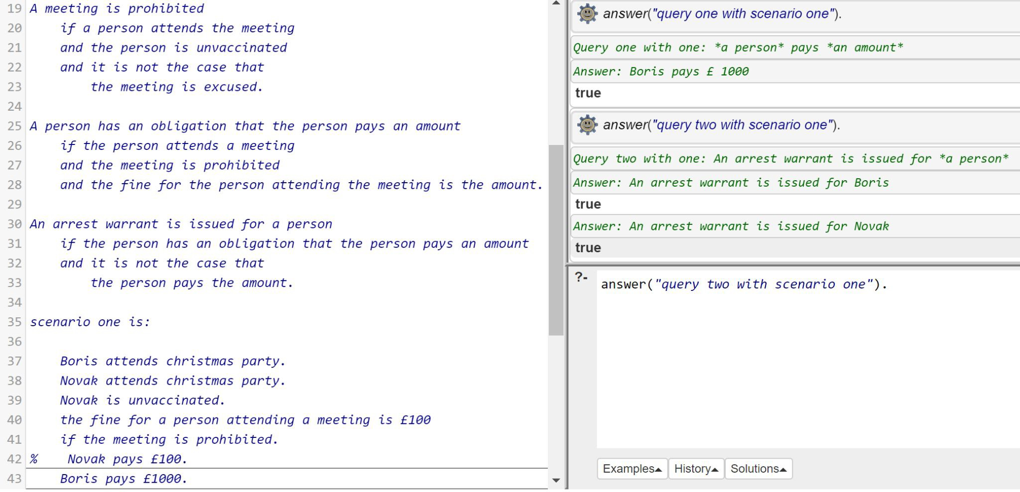
Λογικά Αγγλικά στο SWISH (online έκδοση του SWI Prolog)

Slide 10
Ο νόμος περί βρετανικής ιθαγένειας

Slide 11
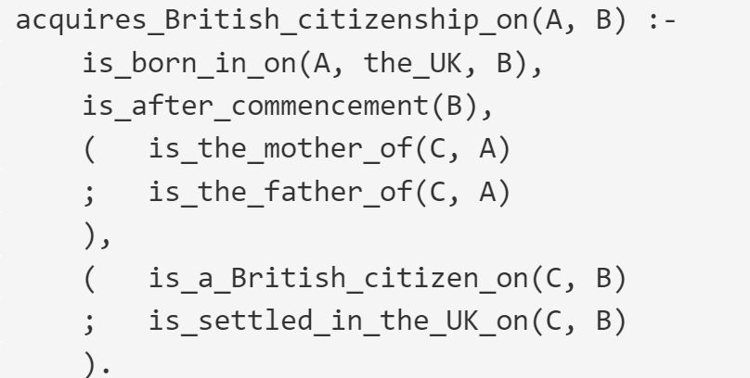

Slide 15
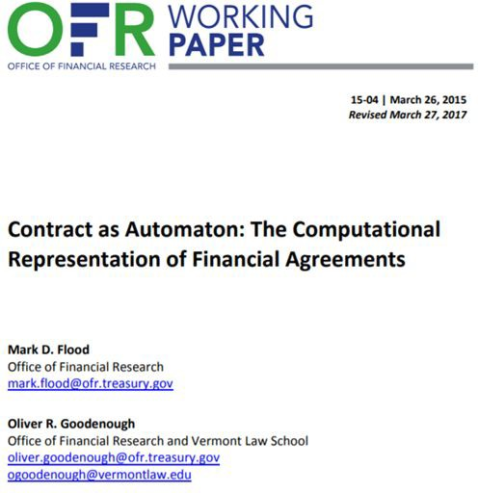
Artificial Intelligence and Law, 2021
¹⁵ /34

Slide 16
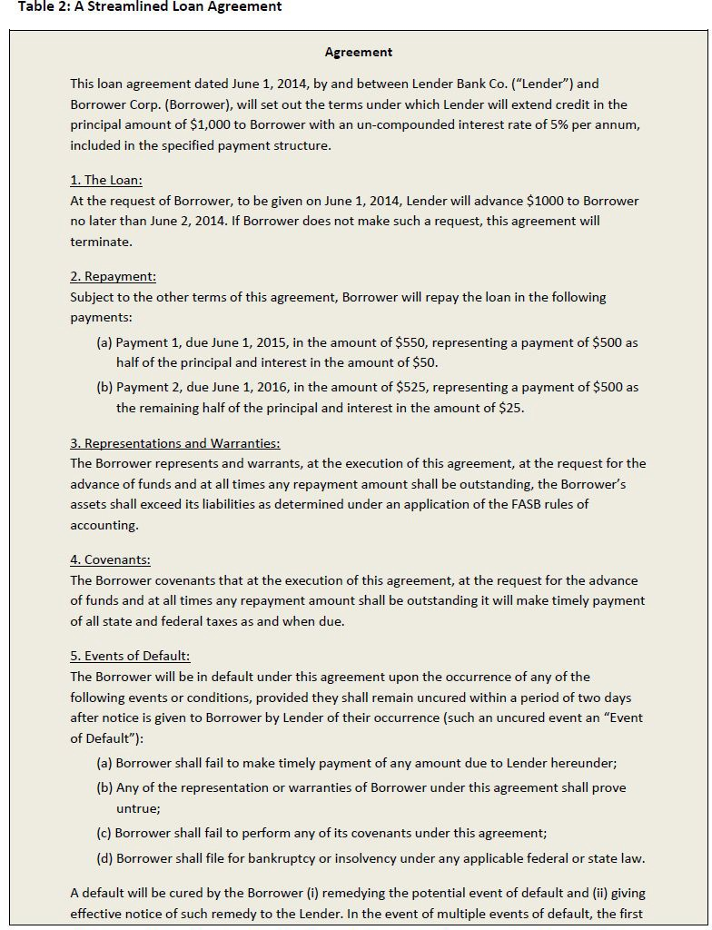
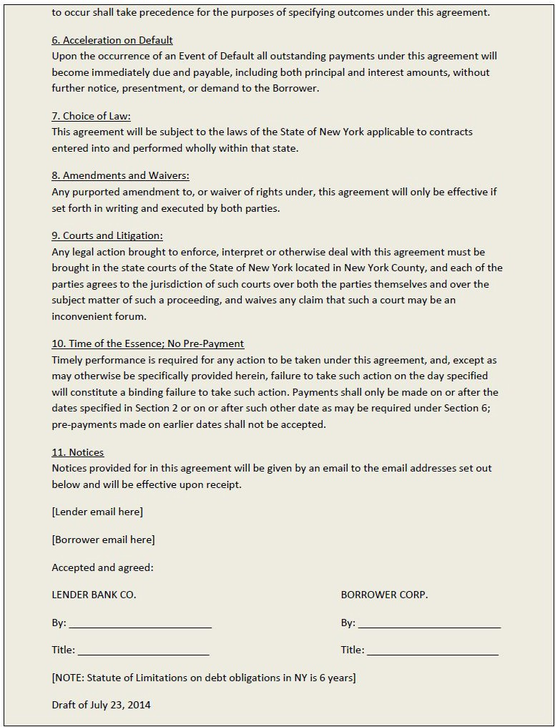
16

Slide 17
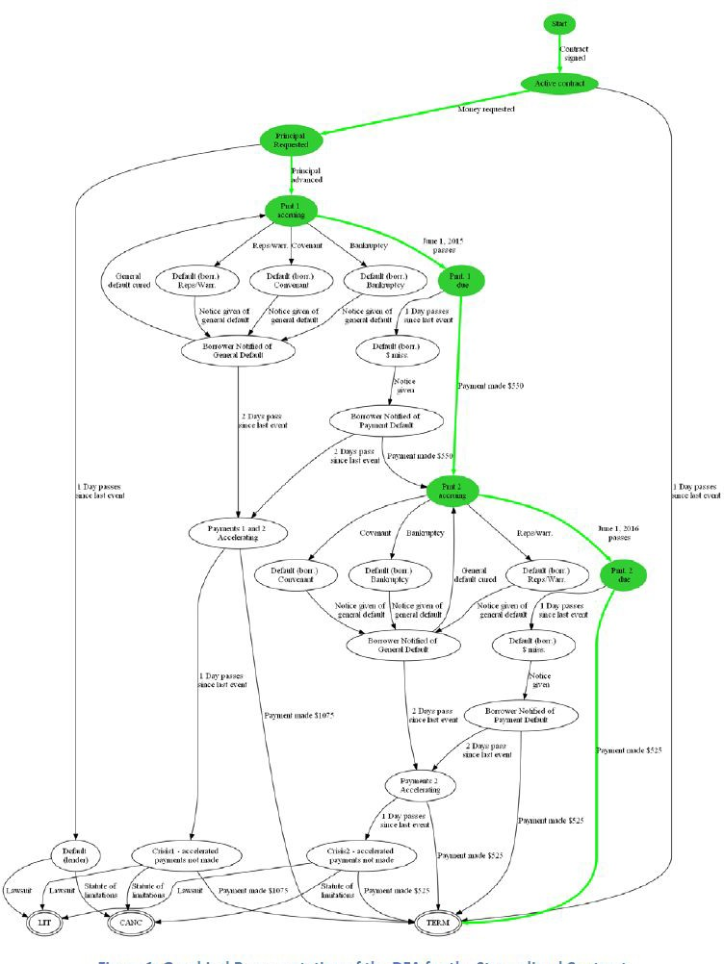
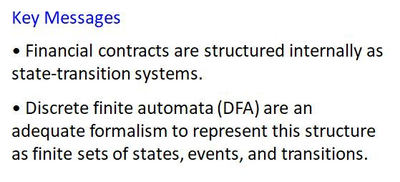
Η σύμβαση δανείου ως διακριτό πεπερασμένο αυτόματο
17

Slide 18
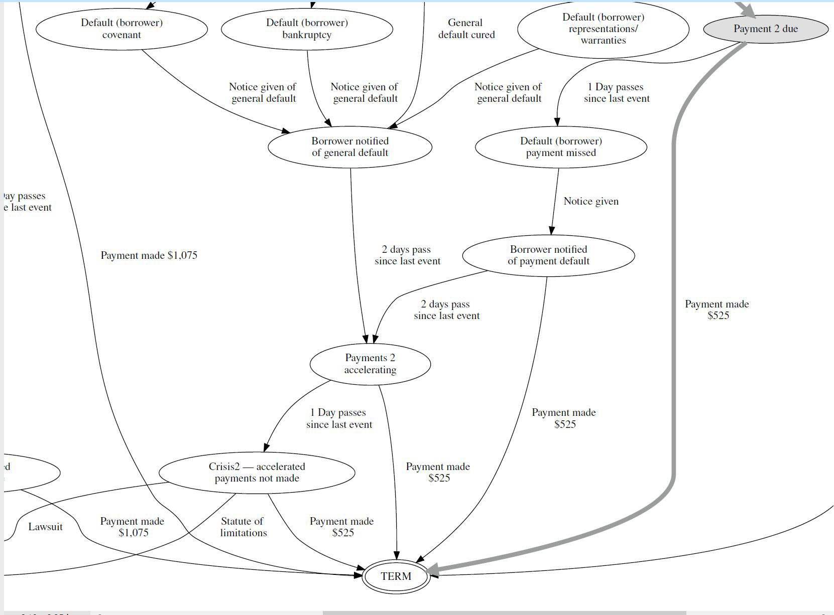

Slide 19
Πότε προκύπτει η περίπτωση αθέτησης πληρωμής;
5. Γεγονότα αθέτησης:
την ημέρα D0
Ο Δανειολήπτης θα αθετήσει τις υποχρεώσεις του βάσει της παρούσας σύμβασης με την επέλευση of any of the οποιουδήποτε από τα ακόλουθα γεγονότα ή προϋποθέσεις
provided they shall remain uncured within a period of two days after notice is given to Borrower by Lender of their occurrence
(such an uncured event an “Event of Default”):
την ημέρα D0
Ο δανειολήπτης παραλείπει να καταβάλει οποιοδήποτε ποσό που οφείλεται στο δανειστή στο πλαίσιο του παρόντος,
Any of the representation or warranties of Borrower under this agreement shall prove untrue;
Borrower shall fail to perform any of its covenants under this agreement;
Borrower shall file for bankruptcy or insolvency under any applicable federal or state law.

Slide 20
Πότε προκύπτει η περίπτωση αθέτησης πληρωμής;
5. Γεγονότα αθέτησης:
Ο Δανειολήπτης θα αθετήσει τις υποχρεώσεις του βάσει της παρούσας σύμβασης με την επέλευση οποιουδήποτε από τα ακόλουθα γεγονότα ή συνθήκες, τα οποία θα παραμείνουν ανεπίλυτα εντός περιόδου δύο ημερών από την ειδοποίηση του Δανειολήπτη από τον Δανειστή για την επέλευσή τους (ένα τέτοιο ανεπίλυτο γεγονός αποτελεί "Γεγονός Αθέτησης"):
(α) Ο Δανειολήπτης παραλείπει να καταβάλει εγκαίρως οποιοδήποτε ποσό που οφείλεται στον δανειστή στο πλαίσιο του παρόντος;
Any of the representation or warranties of Borrower under this agreement shall prove untrue;
Borrower shall fail to perform any of its covenants under this agreement;
Borrower shall file for bankruptcy or insolvency under any applicable federal or state law.

Slide 21
Πότε προκύπτει η περίπτωση αθέτησης πληρωμής;
5. Γεγονότα αθέτησης:
Ο Δανειολήπτης θα αθετήσει τις υποχρεώσεις του βάσει της παρούσας σύμβασης με την επέλευση οποιουδήποτε από τα ακόλουθα γεγονότα ή συνθήκες, τα οποία θα παραμείνουν ανεπίλυτα εντός περιόδου δύο ημερών από την ειδοποίηση του Δανειολήπτη από τον Δανειστή για την επέλευσή τους (ένα τέτοιο ανεπίλυτο γεγονός αποτελεί "Γεγονός Αθέτησης"):
(α) Ο Δανειολήπτης παραλείπει να καταβάλει εγκαίρως οποιοδήποτε ποσό που οφείλεται στον δανειστή στο πλαίσιο του παρόντος;
Any of the representation or warranties of Borrower under this agreement shall prove untrue;
Borrower shall fail to perform any of its covenants under this agreement;
Borrower shall file for bankruptcy or insolvency under any applicable federal or state law.
Η αθέτηση θα αποκατασταθεί από τον Δανειολήπτη
αποκαθιστώντας το ενδεχόμενο γεγονός αθέτησης και
δίνοντας αποτελεσματική ειδοποίηση για την εν λόγω αποκατάσταση στον Δανειστή.

Slide 25
Προοπτικές για το μέλλον
Όλες οι γλώσσες υπολογιστών πρέπει να είναι ευανάγνωστες χωρίς εκπαίδευση.
Ωστόσο, η εκμάθηση της γραφής θα είναι δυσκολότερη από την εκμάθηση της ανάγνωσης.
Το να μάθει κανείς να γράφει σωστά θα είναι πολύ πιο δύσκολο.
Χρειαζόμαστε ένα σύνολο καλά γραμμένων παραδειγμάτων.
Οι νομικές εφαρμογές είναι ένα καλό μέρος για να ξεκινήσουμε.
SWISH implementation of LE at https://logicalenglish.logicalcontracts.com/
27

Slide 26
Κάποια άλλα παραδείγματα

Slide 27
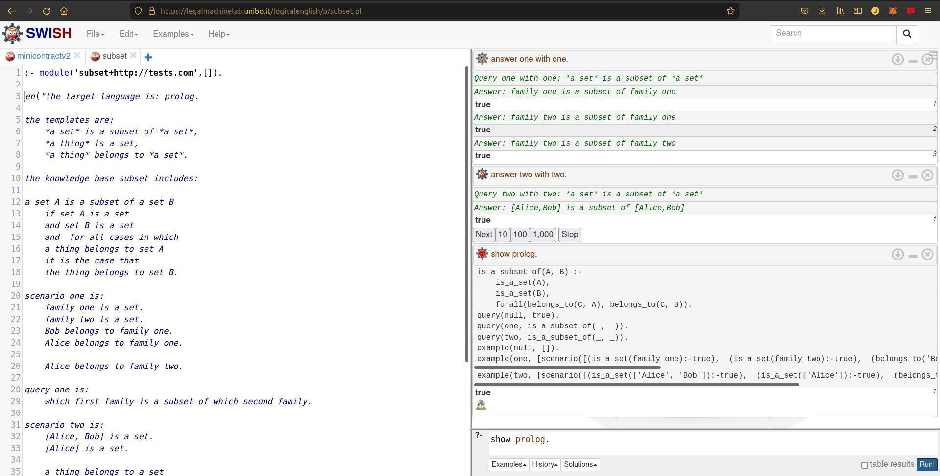

Slide 28
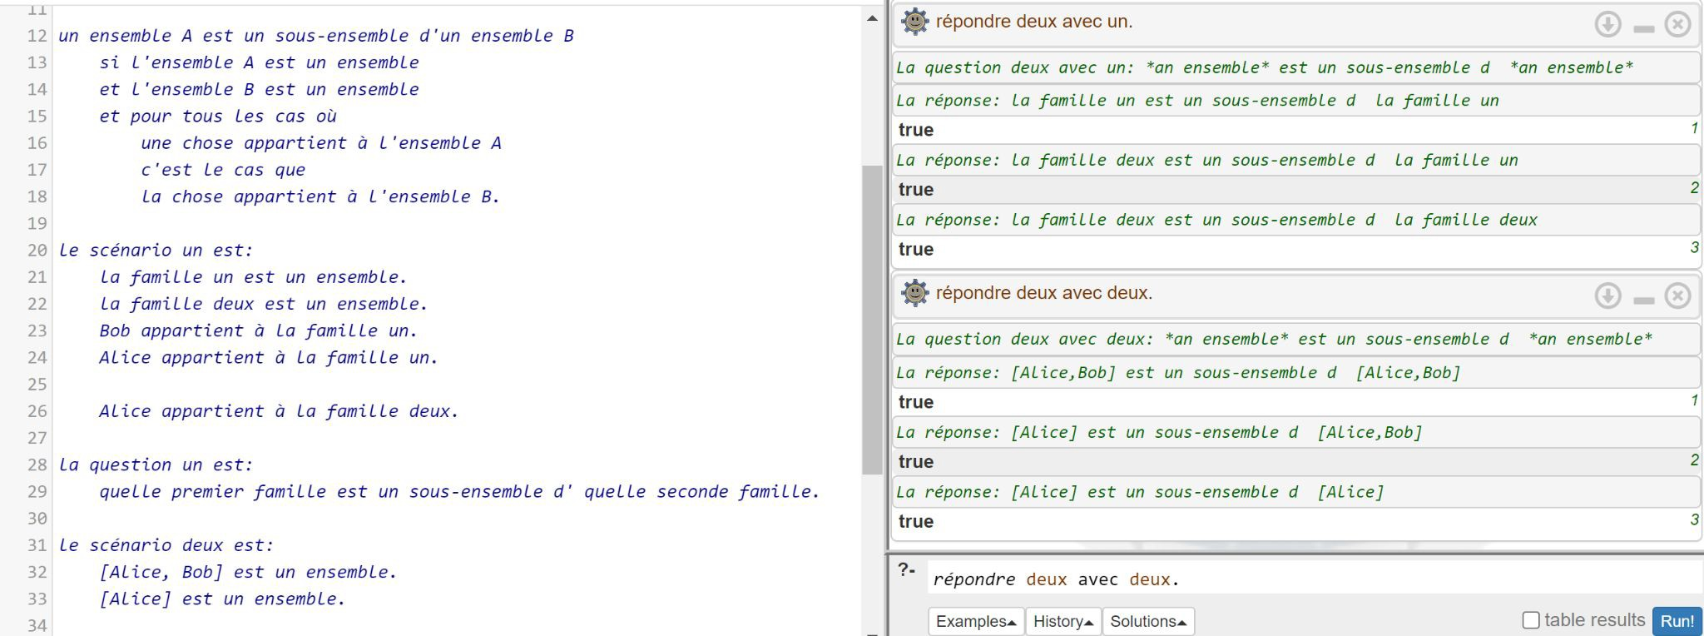

Slide 29
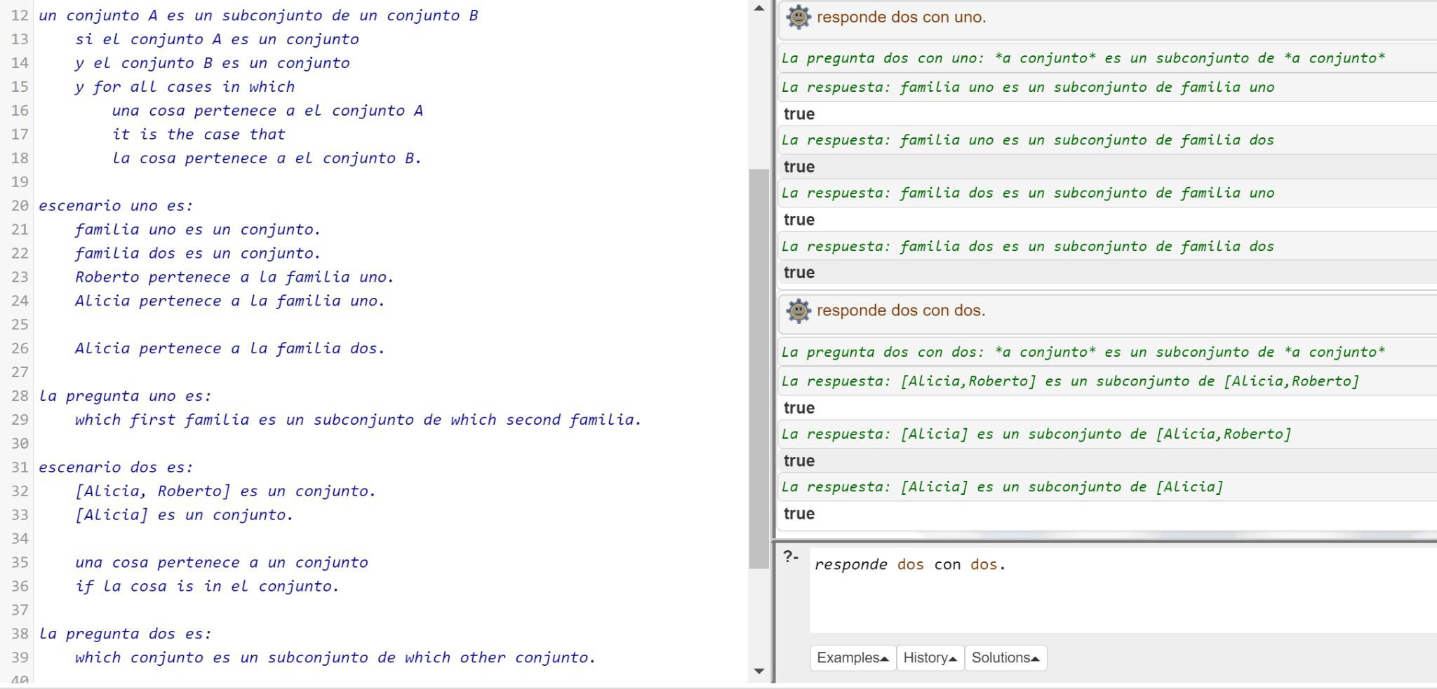

Slide 30
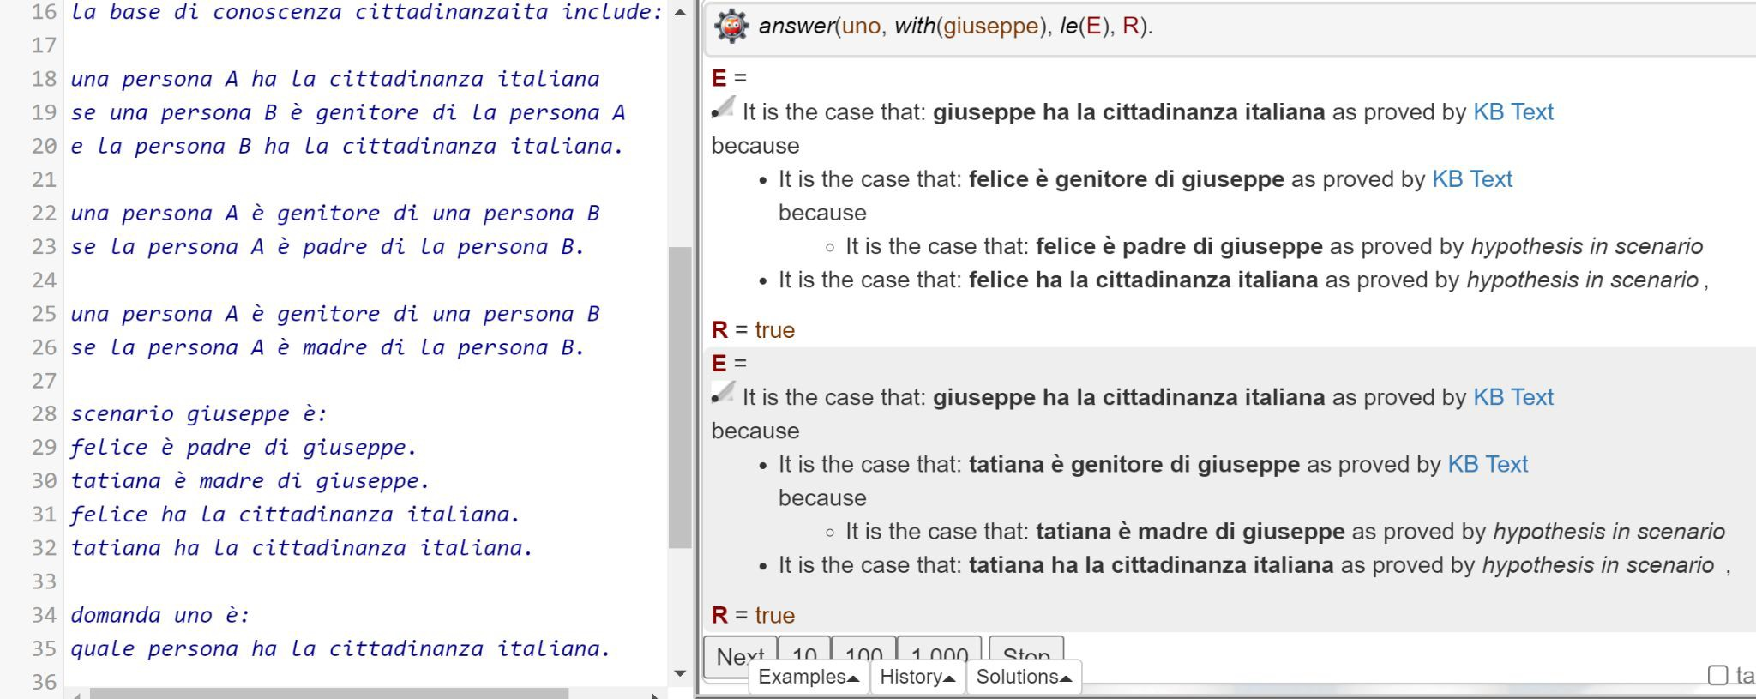

Slide 31
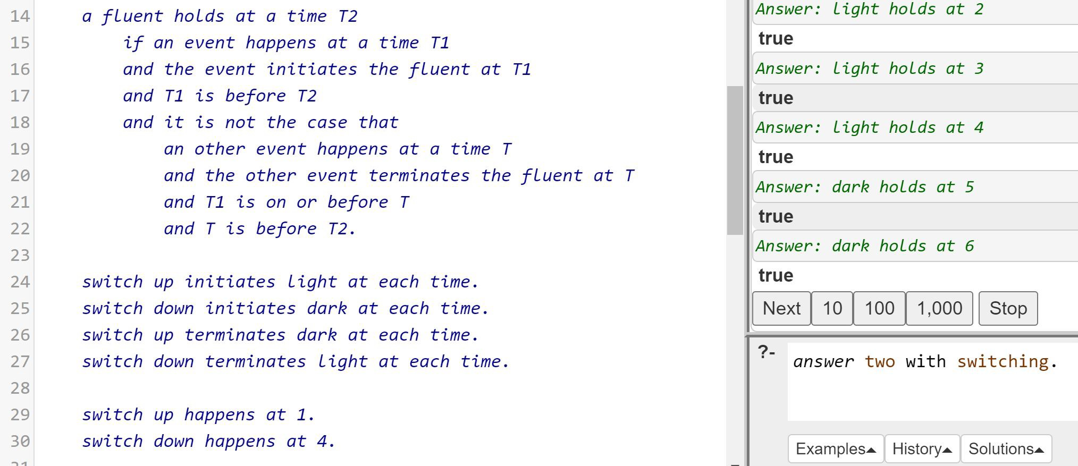
Ο λογισμός γεγονότων για συλλογισμούς σχετικά με το χρόνο

Slide 32
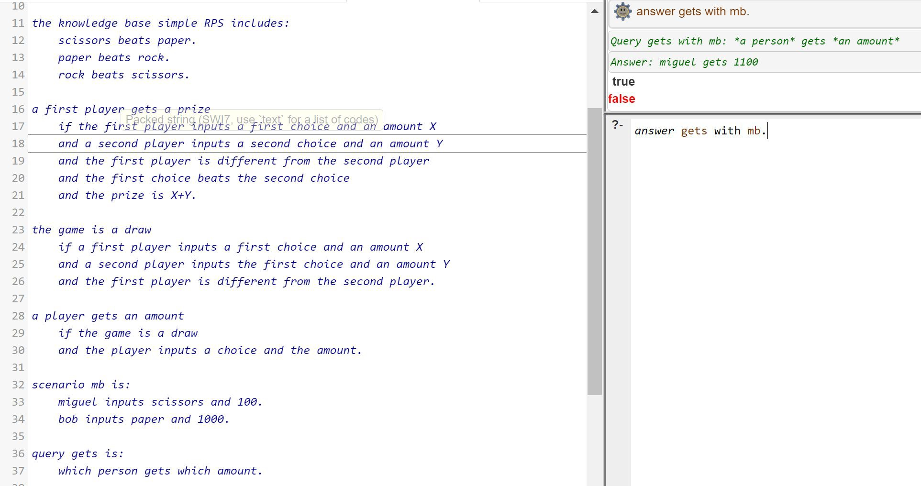

Slide 33
